Slide 1

第 1 章
计算机网络
概 述

Slide 2
万物联网
本章内容
人人用网
计算机网络是如何工作的？
互联网由谁管理？
电信网络早于计算机网络，为什么不采用电话通信的机制来实现计算机通信？
计算机网络通信需要解决很多问题：通信双方的标识、路由、校验、可靠传输等，如何设计？

Slide 3
1.1 计算机网络在信息时代中的作用
1.2 互联网概述
1.3 互联网的组成
1.4 计算机网络在我国的发展
1.5 计算机网络的类别
1.6 计算机网络的性能
1.7 计算机网络的体系结构

Slide 4

1.1 计算机网络在信息时代中的作用

Slide 5
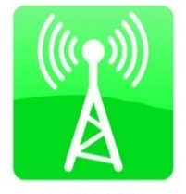



“三网融合”：融入现代计算机网络技术
万物联网
人人用网
电信网络
有线电视网络
计算机网络
提供电话、电报及传真等服务。
向用户传送各种电视节目。
使用户能在计算机之间传送数据文件。

Slide 6
万物联网
互联网的 2 个重要基本特点
人人用网
连通性 (connectivity)
资源共享 (sharing)
实现信息共享、软件共享、硬件共享。
这些资源好像就在用户身边一样地方便使用。
使上网用户之间便捷、经济地交换信息。
好像这些用户终端都彼此直接连通一样。
物联网
信息物理系统：CPS(Cyber-Physical Systems)

Slide 7
1.2.1 网络的网络1.2.2 互联网基础结构发展的三个阶段
1.2.3 互联网的标准化工作
1.2
互联网概述

Slide 8


1.2.1 网络的网络
计算机网络(network)：
由若干节点(node)和连接这些节点的链路(link)组成。
节点可以是计算机、集线器、交换机或路由器等。
节点
链路
图例
计算机
集线器
网络
简单的网络

Slide 9

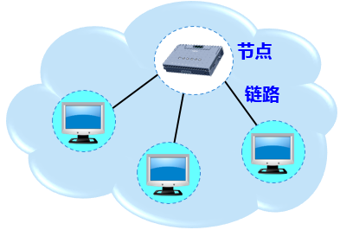
1.2.1 网络的网络
互连网 (internet)：
多个网络通过路由器相互连接，构成一个覆盖范围更大的计算机网络。
“网络的网络”(network of networks)。
网络
网络
网络
网络
网络
网络
网络
图例
计算机
由网络构成的互连网
集线器
路由器
网络
简单的网络

Slide 10
1.2.2 互联网基础结构发展的三个阶段
1969 – 1990
从单个网络 ARPANET 向互联网发展。
1985 – 1993
建成了三级结构的互联网 。
1993 – 现在
全球范围的多层次 ISP 结构的互联网。

Slide 11
第一阶段：1969 – 1990
ARPANET：最初只是单个的分组交换网。
1983 年，TCP/IP 协议成为 ARPANET 的标准协议，使得所有使用 TCP/IP 协议的计算机都能利用互连网相互通信。
人们把 1983 年作为互联网的诞生时间。
1990 年，ARPANET 正式宣布关闭。
SRI
UTAH
UCSB
UCLA
1969 年的 ARPANET

Slide 12
第二阶段：1985 – 1993
美国国家科学基金网 NSFNET。
三级结构：主干网、地区网和校园网（或企业网）。
覆盖了全美国主要的大学和研究所，成为互联网中的主要组成部分。
主干网
地区网
地区网
地区网
校园网
校园网
校园网
校园网
校园网

Slide 13

第三阶段：1993 – 现在
多层次 ISP(Internet Service Provider)结构
主干 ISP
内容提供者
主干 ISP
主干 ISP
…
地区 ISP
IXP
地区 ISP
地区 ISP
IXP
地区 ISP
…
本地 ISP
本地 ISP
本地 ISP
本地 ISP
本地 ISP
本地 ISP
本地 ISP
…
…
大公司
公司
…
A
B
校园网
校园网
通信举例：主机A → 本地 ISP → 地区 ISP → 主干 ISP → 地区 ISP → 本地 ISP → 主机B

Slide 14
1.2.3 互联网的标准化工作
互联网协会 ISOC
互联网体系结构
研究委员会 IAB
互联网研究部 IRTF
互联网工程部 IETF
互联网研究指导小组
IRSG
互联网工程指导小组
IESG
领域
…
领域
RG
…
RG
WG
…
WG
WG
…
WG
任务：研究需要长期考虑的问题，包括互联网的一些协议、应用、体系结构等。
任务：每个领域集中研究某一特定的短期和中期的工程问题，主要针对协议的开发和标准化。

Slide 15
标准发表：以 RFC 的形式
RFC：Request For Comments （请求评论）。
所有的 RFC 文档都可从互联网上免费下载。
https://www.rfc-editor.org/rfc-index.html
任何人都可以用电子邮件随时发表对某个文档的意见或建议。
只有很少部分的 RFC 文档能够变成互联网标准。
互联网草案
(Internet Draft)
RFCxxxx
标准轨道
非标准轨道
建议标准
(Proposed Standard)
实验
(Experimental)
草案标准
(Draft Standard)
信息
(Informational)
互联网标准
(Internet Standard)
(记为 STDxx)
历史
(Historic)

Slide 16
1.3.1 互联网的边缘部分
1.3.2 互联网的核心部分
1.3
互联网的
组成

Slide 17
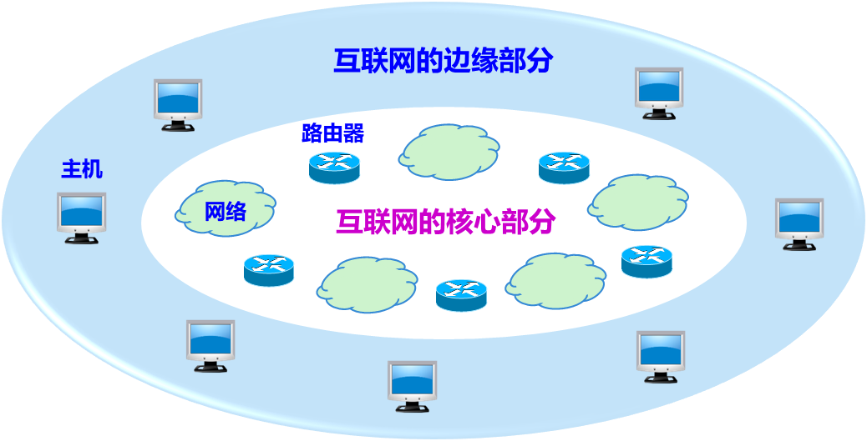
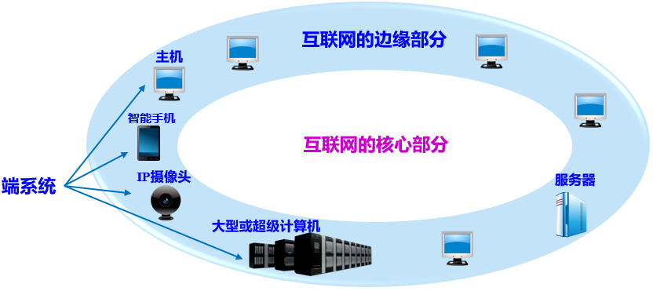
1.3 互联网的组成
边缘部分：由所有连接在互联网上的主机(端系统)组成，用户直接使用，用来进行通信和资源共享。
核心部分：由大量网络和连接这些网络的路由器组成，为边缘部分提供服务（提供连通性和交换）。

Slide 18
1.3.1 互联网的边缘部分
分组学习：
内容：客户服务器方式（C/S 方式）、对等方式（P2P 方式）
自学：6分钟；
讲解：各组1号同学讲解，其他同学提问；4分钟；
老师提问：
对于C/S和P2P方式，举计算机网络应用实例说明工作过程。
P2P方式从本质上来说仍然是C/S方式：如何理解？
总结：

Slide 19
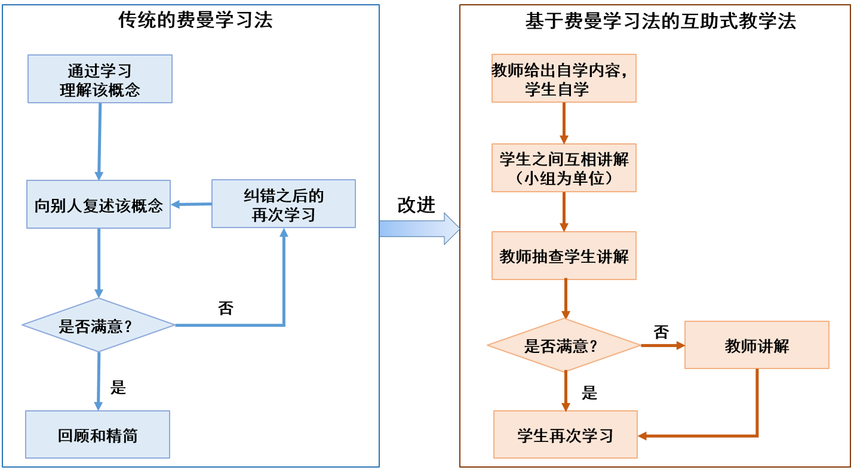
1.3.1 互联网的边缘部分

Slide 20
1.3.1 互联网的边缘部分
计算机之间通信：主机A的某个进程和主机B的进程进行通信。
两种通信方式：
Client / Server 方式
Peer to Peer 方式
客户/服务器方式
对等方式
简称 C/S 方式
简称 P2P 方式

Slide 21


1. 客户-服务器方式（C/S 方式）
客户：服务的请求方。
服务器：服务的提供方。
客户程序
主动向服务器发起通信（请求服务）。
必须知道服务器的地址。
服务器程序
被动等待并接受来自客户的通信请求。
不需要知道客户的地址。
网络边缘
运行
服务器程序
运行
客户程序
B
A
① 请求服务
客户
② 得到服务
网络核心
服务器
客户 A 向服务器 B 发出请求服务，
服务器 B 向客户 A 提供服务。
Notes:
示例：C/S方式，人类打电话。A给B打电话，需要事先知道B的电话号码。

Slide 22


2. 对等连接方式（P2P 方式）
peer-to-peer。
主机通信时不区分服务请求方和服务提供方。
只要都运行了 P2P 软件，就可以进行平等的、对等连接通信。
E
网络边缘
C
运行
P2P 程序
运行
P2P 程序
运行
P2P 程序
网络核心
F
运行
P2P 程序
本质：仍然是C/S方式，每个主机既是客户又是服务器。
D

Slide 23
1.3.2 互联网的核心部分
向网络边缘中的主机提供连通性，使任何一台主机都能够同其他主机通信。
互联网的边缘部分
关键设备：路由器 (router)，实现分组交换 (packet switching)，其任务是转发收到的分组。
路由器
网络
网络
互联网的核心部分

Slide 24



1. 电路交换的主要特点
电线对的数量与电话机数量的平方（N²）成正比。
2部电话机两两直接相连：
1 对电线
5 部电话机两两直接相连：
10 对电线
N 部电话机两两直接相连： N(N –1)/2 对电线

Slide 25

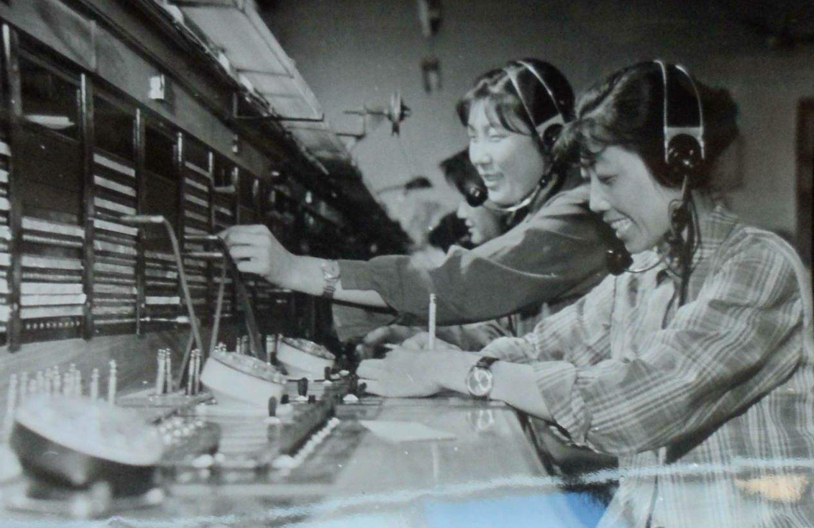
使用交换机
当电话机的数量增多时，使用电话交换机将这些电话连接起来。
交换机

Slide 26
“交换 (switching)”的含义
交换(switching)：转接，把一条电话线转接到另一条电话线，使它们连通起来。
从通信资源的分配角度来看，就是按照某种方式动态地分配传输线路的资源。

Slide 27
电路交换特点
三个阶段：
建立连接：建立一条专用的物理通路（申请通信资源）。
通话：主叫和被叫双方互相通电话（一直占用通信资源）。
释放连接：释放刚才使用的专用的物理通路（归还通信资源）。
电信网
A
交换机
交换机
交换机
交换机
B
C
D
E
F
用户线
用户线
中继线

Slide 28
电路交换特点：通话的两个用户始终占用端到端的通信资源
电信网
A
交换机
交换机
交换机
交换机
B
C
D
E
F
用户线
用户线
中继线
不适于计算机数据通信：
计算机数据通信具有突发性，这导致通信线路的利用率很低（例：QQ聊天）。
。

Slide 29
2. 分组交换的主要特点
采用存储转发技术。
报文
110100011010101011010101110001001101001011
在发送端，先把较长的报文划分成更小的数据段。

Slide 30
数据段前面添加首部，构成分组 (packet)
报文
数 据
数 据
数 据
分组 1
首部
分组 2
首部
分组 3
注意：左边是“前面”
首部
分组又称为“包”，分组的首部也称为“包头”。

Slide 31
分组交换以“分组”作为数据传输单元
发送端依次把各分组发送到接收端。
分组 1
首部
数 据
分组 2
首部
数 据
分组 3
首部
数 据

Slide 32
接收端收到分组后剥去首部，还原成原来的报文
分组 1
首部
数 据
分组 2
首部
数 据
分组 3
首部
数 据
110100011010101011010101110001001101001011
报文

Slide 33
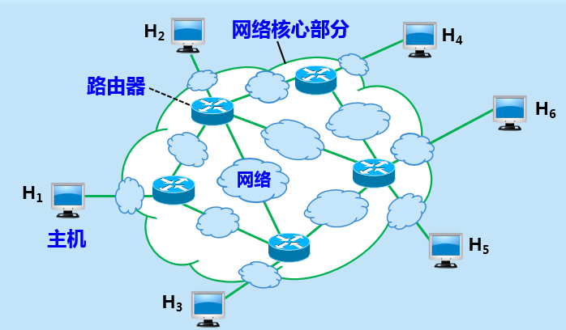
分组在互联网中的转发
路由器根据首部中的目的地址等信息进行转发。
每个分组在互联网中独立选择传输路径。
网上购物：
主机：买家、卖家；
路由器：快递公司的各站点。
暂存收到的分组。
检查分组首部。
查找转发表。
按照首部中的目的地址，找到合适的接口转发出去。
路由器处理分组的过程

Slide 34
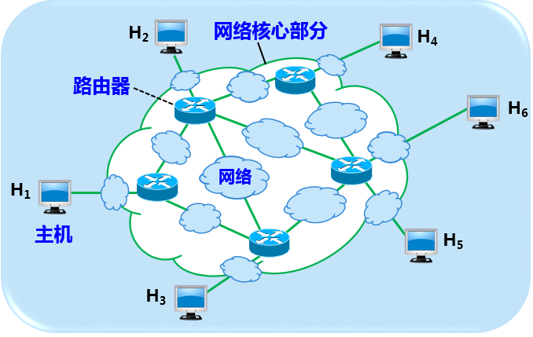
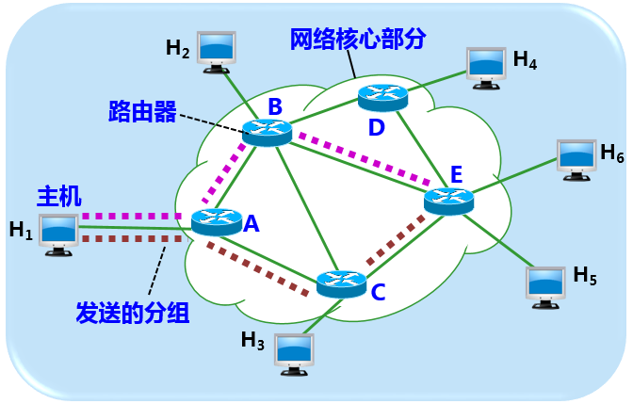
核心部分的路由器把网络互连起来
核心部分中的网络可用一条链路表示

Slide 35

每个分组独立选择传输路径
路由器
H₄
H₂
D
注意分组路径的变化！
H₁
B
主机
H₆
互联网
E
A
H₁ 向 H₅ 发送分组
C
H₅
H₂ 向 H₆ 发送分组
H₃

Slide 36

分组的存储转发过程
H₂
H₄
H₁ 向 H₅ 发送分组
D
在路由器 A 暂存
查找转发表
找到转发的端口
转发
路由器
B
H₆
主机
在路由器 E 暂存
查找转发表
找到转发的端口
转发
在路由器 C 暂存
查找转发表
找到转发的端口
转发
互联网
E
H₁
A
最后到达目的主机 H₅
C
H₅
H₃

Slide 37
分组交换的优点
优点 | 所采用的手段
高效 | 动态分配带宽，逐段占用通信链路。
灵活 | 为每个分组独立选择转发路由。
迅速 | 不先建立连接就能向其他主机发送分组。
可靠 | 保证可靠性的网络协议。

Slide 38
分组交换带来的问题
不保证带宽：动态分配。
增加开销：
空间开销：各分组必须携带控制信息；
时间开销：路由器要暂存分组，维护转发表等。

Slide 39
报文交换
在 20 世纪 40 年代，电报通信采用基于存储转发原理的报文交换 (message switching)。
但报文交换的时延较长，从几分钟到几小时不等。
现在报文交换已经很少有人使用了。

Slide 40
电路交换、报文交换和分组交换的主要区别
电路交换
报文交换
分组交换
报
文
P1
P2
P1
连接建立
P3
P2
P4
P3
P1
P4
P2
报
文
P3
数据传送
报文
P4
连接释放
报
文
t
A B C D
A B C D
A B C D
数据
传送
特点
比特流直达终点
报文
报文
报文
分组
分组
分组
存储转发
存储转发
存储转发
存储转发

Slide 41
1.4 计算机网络在我国的发展
1980 年，铁道部开始进行计算机联网实验。
1989 年 11 月，我国第一个公用分组交换网 CNPAC 建成运行。
1994 年 4 月 20 日，我国用 64 kbit/s 专线正式连入互联网。
1994 年 5 月，中国科学院高能物理研究所设立了我国的第一个万维网服务器。
1994 年 9 月，中国公用计算机互联网 CHINANET 正式启动。
中国互联网络信息中心 CNNIC (ChiNa Network Information Center) 每年两次公布我国互联网的发展情况。

Slide 42
1.5.1 计算机网络的定义
1.5.2 几种不同类别的计算机网络
1.5
计算机网络的类别

Slide 43
1.5.1 计算机网络的定义
较好的定义：
最简单的定义：
计算机网络主要是由一些通用的、可编程的硬件互连而成的，而这些硬件并非专门用来实现某一特定目的（例如，传送数据或视频信号）。这些可编程的硬件能够用来传送多种不同类型的数据，并能支持广泛的和日益增长的应用。
一些互相连接的、自治的计算机的集合。

Slide 44
1.5.2 几种不同类别的计算机网络
按以下方法分类：
按照网络的作用范围进行分类；
按照网络的使用者进行分类。

Slide 45
1. 按照网络的作用范围进行分类
类别 | 作用范围或距离
广域网 WAN (Wide Area Network) | 通常为几十到几千公里。有时也称为远程网(long haul network)。是互联网的核心部分。
城域网 MAN (Metropolitan Area Network) | 作用范围一般是一个城市，作用距离约为 5~50 公里。
局域网 LAN (Local Area Network) | 局限在较小的范围（如 1 公里左右）。通常采用高速通信线路。
个人区域网 PAN (Personal Area Network) | 范围很小，大约在 10 米左右。有时也称为无线个人区域网 WPAN (Wireless PAN)。

Slide 46
2. 按照网络的使用者进行分类
类别 | 作用范围或距离
公用网 (public network) | 按规定交纳费用的人都可以使用的网络。也可称为公众网。
专用网 (private network) | 为特殊业务工作的需要而建造的网络。

Slide 47
1.6.1 计算机网络的性能指标
1.6.2 计算机网络的非性能特征
1.6
计算机网络的性能

Slide 48
1.6.1 计算机网络的性能指标
重要性能指标
速率
吞吐率
时延
利用率
时延带宽积
往返
时间
带宽
性能指标：
从不同的方面来度量计算机网络的性能。

Slide 49
1. 速率
数据传送速率，也称为数据率 (data rate) 或比特率 (bit rate)。
单位：bit/s（bps），或 kbit/s、Mbit/s、 Gbit/s 等。
速率往往是指额定速率或标称速率，非实际运行速率。
K = 2¹⁰ = 1024，M = 2²⁰ = 1024 K，G = 2³⁰ = 1024 M
1 字节 (Byte) = 8 比特 (bit）

Slide 50
2. 带宽 (bandwidth)
频域
某个信号具有的频带宽度。
单位：赫兹hz。
时域
网络中某通道传送数据的能力，表示在单位时间内网络中的某信道所能通过的“最高数据率”。
单位：bit/s。
某信道允许通过的信号频带范围称为该信道的带宽。
两者本质相同。
一条通信链路的“带宽”越宽，其所能传输的“最高数据率”也越高。

Slide 51
3. 吞吐量 (throughput)
单位时间内通过某个网络（或信道、接口）的实际数据量。
受网络的带宽或网络的额定速率的限制。
额定速率是绝对上限值。
可能会远小于额定速率，甚至下降到零！
Notes:
示例：道路通行能力（额定速率）；实际通行能力（吞吐量）

Slide 52
4. 时延 (delay 或 latency)
假设从结点 A 向结点 B 发送数据
在这里产生
处理时延和排队时延
在发送器产生发送时延
(即传输时延)
在链路上产生
传播时延
…
数据
队列
链路
发送器
结点 A
结点 B

Slide 53
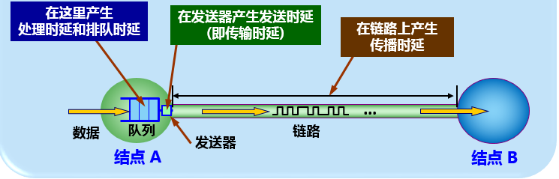
（1）发送时延
也称为传输时延。
主机或路由器发送数据帧所需要的时间，即：从发送数据帧的第一个比特算起，到该帧的最后一个比特发送完毕所需的时间。
数据帧长度（bit）
发送时延 =
发送速率（bit/s）

Slide 54
（2）传播时延
电磁波在信道中传播一定的距离需要花费的时间。
信道长度（米）
传播时延 =
信号在信道上的传播速率（米/秒）

Slide 55
（2）传播时延
发送时延与传播时延的区别
发送时延（传输时延）发生在机器内部的发送器中，与传输信道的长度（或信号传送的距离）没有任何关系。
传播时延则发生在机器外部的传输信道媒体上，而与信号的发送速率无关。信号传送的距离越远，传播时延就越大。

Slide 56
（3）处理时延 和（4）排队时延
（3）处理时延
主机或路由器收到分组时，为处理分组（例如分析首部）所花费的时间。
（4）排队时延
分组在路由器输入输出队列中排队等待处理和转发所经历的时延。

Slide 57
容易产生的错误概念
对于高速网络链路，我们提高的仅仅是数据的发送速率，而不是比特在链路上的传播速率。
提高数据的发送速率只是减小了数据的发送时延。
以下说法是错误的：
“在高速链路（或高带宽链路）上，比特会传送得更快些”。

Slide 58
5. 时延带宽积
时延带宽积 = 传播时延 × 带宽
带宽
（管道截面积）
（传播）时延（管道长度）
链 路
链路像一条空心管道
链路的时延带宽积又称为以比特为单位的链路长度。
管道中的比特数表示从发送端发出但尚未到达接收端的比特数。
只有在代表链路的管道都充满比特时，链路才得到了充分利用。

Slide 59

6. 往返时间 RTT (Round-Trip Time)
表示从发送方发送完数据，到发送方收到来自接收方的确认总共经历的时间。
结点 A
结点 B
t_{TA}
往返时间 RTT = 结点 A 到 B 的传播时延 t_{P}
+ 结点 B 处理和排队时延 t_{PQB}
+ 结点 B 发送时延 t_{TB}
+ 结点 B 到 A 的传播时延 t_{P}
= 2 x 传播时延 t_{P}
+ 结点 B 处理和排队时延 t_{PQB}
+ 结点 B 发送时延 t_{TB}
数据
成功发送的总时延
t_{P}
往返
时间
RTT
t_{PQB}
t_{TB}
确认
t_{P}
结点 A
结点 B

Slide 60
分析举例
结点 A 要将一个 100 MB 数据以 100 Mbit/s 的速率发送给结点 B，B 正确收完该数据后，就立即向 A 发送确认。假定 A 只有在收到 B 的确认信息后，才能继续向 B 发送数据，且确认信息很短。计算 A 向 B 发送数据的有效数据率。
100 Mbit/s
RTT = 2 s
结点 A
结点 B

Slide 61
分析举例
结点 A 将一个 100 MB 数据以 100 Mbit/s 的速率发送给结点 B，B 正确收完立即向 A 发送确认。假定 A 只有在收到 B 的确认信息后，才能继续向 B 发送数据，且确认信息很短。计算 A 向 B 发送数据的有效数据率。
100 Mbit/s
RTT = 2 s
结点 A
结点 B
数据长度
100×2²⁰×8
发送时延 =
=
≈ 8.39 s
发送速率
100×10⁶
数据长度
100×2²⁰×8
有效数据率 =
=
≈ 80.7 Mbit/s
发送时间 + RTT
8.39 + 2

Slide 62
7. 利用率
信道利用率
某信道有百分之几的时间是被利用的（即有数据通过）。
网络利用率
全网络的信道利用率的加权平均值。
完全空闲的信道的利用率是零。
问题：信道利用率越高越好吗？

Slide 63
时延与网络利用率的关系
根据排队论，当某信道的利用率增大时，时延会迅速增加。
D₀
时延 D
D =
时延急剧增大
1 - U
其中：
D₀：网络空闲时的时延。
D：网络在当前的时延。
U：网络当前的利用率，数值在 0 到 1 之间。
D₀
0
1
利用率 U
当信道的利用率增大时，
该信道引起的时延迅速增加。

Slide 64
1.6.2 计算机网络的非性能特征
费用
标准化
质量
可靠性
管理和维护
可扩展性和可升级性
这些非性能特征与性能指标有很大的关系。

Slide 65
1.7.1 计算机网络体系结构的形成
1.7.2 协议与划分层次
1.7.3 具有五层协议的体系结构
1.7.4 实体、协议、服务和服务访问点
1.7.5 TCP/IP 的体系结构
1.7
计算机网络体系结构

Slide 66
1.7.1 计算机网络体系结构的形成
两台计算机要互相传送文件需解决很多问题
(1) 必须有一条传送数据的通路。
(2) 发起方必须激活通路。
(3) 要告诉网络如何识别接收方。
(4) 发起方要清楚对方是否已开机，且与网络连接正常。
(5) 发起方要清楚对方是否准备好接收和存储文件。
(6) 若文件格式不兼容，要完成格式的转换。
(7) 要处理各种差错和意外事故，保证收到正确的文件。
计算机 A
计算机 B
Notes:
示例：编程序时，面对这么多功能要实现，如何做？
方法：模块化设计。

Slide 67
提出了不同体系结构
最初的 ARPANET 设计时提出了分层的设计方法。
分层：将庞大而复杂的问题，转化为若干较小的局部问题。
1974 年，IBM 按照分层的方法制定并提出了系统网络体系结构 SNA (System Network Architecture) 。
此后，其他一些公司也相继推出了具有不同名称的体系结构。
问题：由于网络体系结构的不同，不同公司的设备很难互相连通。

Slide 68
国际标准：开放系统互连参考模型 OSI/RM
ISO (国际标准化组织) 提出OSI/RM (Open Systems Interconnection Reference Model) 标准框架。
1983年，形成 ISO 7498 国际标准，即七层协议的体系结构。
OSI在市场方面失败了（基于 TCP/IP 的互联网已抢先在全球相当大的范围成功运行）
OSI 的专家们在完成 OSI 标准时没有商业驱动力；
OSI 的协议实现起来过分复杂，且运行效率很低；
OSI 标准制定周期太长，使得按 OSI 标准生产的设备无法及时进入市场；
OSI 的层次划分也不太合理，有些功能在多个层次中重复出现。

Slide 69
1.7.2 协议与划分层次
网络协议 (network protocol)，为进行网络中的数据交换而建立的规则、标准或约定。
三个组成要素：
语法：数据与控制信息的结构或格式 。
语义：需要发出何种控制信息，完成何种动作以及做出何种响应。
同步：事件实现顺序的详细说明。
Notes:
示例：不接电话而通知对方。

Slide 70
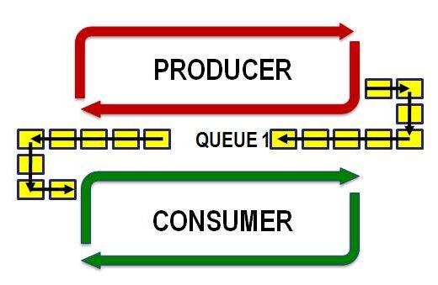
划分层次的概念举例：两台主机通过网络传送文件
1，将文件传送模块作为最高的一层
主机 1
文件及传送命令好像
是按照水平方向的虚线直接传送的
主机 2
文件传送模块
文件传送模块
把文件交给下层模块
进行发送
把收到的文件交给
上层模块
形如：sendfileto(要发送的文件名, 接收方地址,…);

Slide 71
划分层次的概念举例：两台主机通过网络传送文件
2，再设计一个通信服务模块层
主机 1
文件及传送命令好像
是按照水平方向的虚线直接传送的
主机 2
文件传送模块
文件传送模块
好像可直接把文件
可靠地传送到对方
通信服务模块
通信服务模块
把文件交给下层模块
进行发送
把收到的文件交给
上层模块

Slide 72
划分层次的概念举例：两台主机通过网络传送文件
3，再设计一个网络接入模块层
主机 1
文件及传送命令好像
是按照水平方向的虚线直接传送的
主机 2
文件传送模块
文件传送模块
好像可直接把文件
可靠地传送到对方
通信服务模块
通信服务模块
网络
接口
网络
接口
网络接入模块
通信网络
网络接入模块
网络接入模块负责做与网络接口细节有关的工作，并向上层提供接入和通信服务。

Slide 73
分层的优点与缺点
各层之间是独立的。
灵活性好。
结构上可分割开。
易于实现和维护
能促进标准化工作。
有些功能会重复出现，因而产生了额外开销。
注意：每一层的功能应非常明确。
层数太少，就会使每一层的协议太复杂。
层数太多，又会在描述和综合各层功能的系统工程任务时遇到较多的困难。

Slide 74
计算机网络的体系结构
网络的体系结构 (Network Architecture) 是计算机网络的各层及其协议的集合，就是这个计算机网络及其构件所应完成的功能的精确定义（不涉及实现）。
实现 (implementation) 是遵循这种体系结构的前提下，用何种硬件或软件完成这些功能的问题。
体系结构是抽象的，而实现则是具体的，是真正在运行的计算机硬件和软件。

Slide 75
1.7.3 具有五层协议的体系结构
OSI 的七层协议体系结构
TCP/IP 的四层协议体系结构
五层协议的体系结构
7
6
5
4
3
2
1
5
4
3
2
1
应用层
4 应用层
表示层
(各种应用层协议，如
DNS, HTTP, SMTP 等)
应用层
会话层
运输层
3 运输层 (TCP 或 UDP)
运输层
网络层
2 网际层 IP
网络层
数据链路层
1 网络接口层
数据链路层
物理层
（这一层并没有具体内容）
物理层
(a)
(b)
(c)

Slide 76
各层的主要功能
5
4
3
2
1
任务：通过应用进程间的交互来完成特定网络应用。
协议：定义的是应用进程间通信和交互的规则。
例如：DNS，HTTP，FTP，SMTP
应用层
运输层
网络层
数据链路层
物理层

Slide 77
各层的主要功能
5
4
3
2
1
任务：负责向两台主机中进程之间的通信提供通用的数据传输服务。
具有复用（发送方）和分用（接收方）的功能。
主要使用两种协议：
传输控制协议 TCP
用户数据报协议 UDP
应用层
运输层
网络层
数据链路层
物理层

Slide 78
各层的主要功能
5
4
3
2
1
为分组交换网上的不同主机提供通信服务。
两个具体任务：
路由选择：通过相应算法，生成路由器用来转发分组的转发表。
转发：路由器接收到分组时，依据转发表中指明的路径把分组转发到下一个路由器。
应用层
运输层
网络层
数据链路层
物理层

Slide 79
各层的主要功能
5
4
3
2
1
任务：实现两个相邻节点之间的通信。
在两个相邻节点间的链路上传送帧（frame）。
如发现有差错，就简单地丢弃出错帧。
如果需要改正出现的差错，就要采用可靠传输协议来纠正出现的差错。这种方法会使数据链路层协议复杂。
应用层
运输层
网络层
数据链路层
物理层

Slide 80
各层的主要功能
5
4
3
2
1
任务：实现比特（0 或 1）的传输。
确定连接电缆的插头应当有多少根引脚，以及各引脚应如何连接。
应用层
运输层
网络层
数据链路层
物理层

Slide 81

数据在各层之间的传递过程
主机 1
路由器
主机 2
AP₁
数 据
AP₂
5
5
4
4
3
3
3
2
2
2
2
1
1
1
1
物理传输媒体
物理传输媒体

Slide 82
数据在各层之间的传递过程
主机 1
路由器
主机 2
AP₁
应用层首部
AP₂
数 据
5
H₅
数 据
5
4
4
3
3
3
2
2
2
2
1
1
1
1
物理传输媒体
物理传输媒体

Slide 83
数据在各层之间的传递过程
主机 1
路由器
主机 2
AP₁
数 据
AP₂
5
运输层首部
5
H₅
数 据
4
H₄
H₅
数 据
4
3
3
3
2
2
2
2
1
1
1
1
物理传输媒体
物理传输媒体

Slide 84
数据在各层之间的传递过程
主机 1
路由器
主机 2
AP₁
数 据
AP₂
5
H₅
数 据
5
网络层首部
4
H₄
H₅
数 据
4
3
H₃
H₄
H₅
数 据
3
3
2
2
2
2
1
1
1
1
物理传输媒体
物理传输媒体

Slide 85
数据在各层之间的传递过程
主机 1
路由器
主机 2
AP₁
数 据
AP₂
5
H₅
数 据
5
4
H₄
H₅
数 据
4
链路层
首部
链路层
尾部
3
H₃
H₄
H₅
数 据
3
3
2
H₂
H₃
H₄
H₅
数 据
T₂
2
2
2
1
1
1
1
物理传输媒体
物理传输媒体

Slide 86
数据在各层之间的传递过程
主机 1
路由器
主机 2
AP₁
数 据
AP₂
5
H₅
数 据
5
4
H₄
H₅
数 据
4
3
H₃
H₄
H₅
数 据
3
3
2
H₂
H₃
H₄
H₅
数 据
T₂
2
2
2
1
10100 比特流 110100
1
1
1
物理传输媒体
物理传输媒体

Slide 87
数据在各层之间的传递过程
主机 1
路由器
主机 2
AP₁
AP₂
5
5
4
4
3
3
3
2
2
2
2
1
1
1
1
物理传输媒体
物理传输媒体
物理传输媒体

Slide 88
数据在各层之间的传递过程
主机 1
路由器
主机 2
AP₁
AP₂
5
5
4
4
3
3
3
2
2
2
2
1
10100 比特流 110100
1
1
1
物理传输媒体
物理传输媒体
物理传输媒体

Slide 89
数据在各层之间的传递过程
主机 1
路由器
主机 2
AP₁
AP₂
5
5
4
4
3
3
3
2
H₂
H₃
H₄
H₅
数 据
T₂
2
2
2
1
10100 比特流 110100
1
1
1
物理传输媒体
物理传输媒体
物理传输媒体

Slide 90
数据在各层之间的传递过程
主机 1
路由器
主机 2
AP₁
AP₂
5
5
4
4
3
H₃
H₄
H₅
数 据
3
3
2
H₂
H₃
H₄
H₅
数 据
T₂
2
2
2
1
10100 比特流 110100
1
1
1
物理传输媒体
物理传输媒体
物理传输媒体

Slide 91
数据在各层之间的传递过程
主机 1
路由器
主机 2
AP₁
AP₂
5
5
4
4
3
H₃
H₄
H₅
数 据
3
H₃
H₄
H₅
数 据
3
2
H₂
H₃
H₄
H₅
数 据
T₂
2
2
2
1
10100 比特流 110100
1
1
1
物理传输媒体
物理传输媒体
物理传输媒体

Slide 92
数据在各层之间的传递过程
主机 1
路由器
主机 2
AP₁
AP₂
5
5
4
4
3
H₃
H₄
H₅
数 据
3
新首部
H₃
H₄
H₅
数 据
新尾部
3
2
H₂
H₃
H₄
H₅
数 据
T₂
2
2
H₂
H₃
H₄
H₅
数 据
T₂
2
1
10100 比特流 110100
1
1
1
物理传输媒体
物理传输媒体
物理传输媒体

Slide 93
数据在各层之间的传递过程
主机 1
路由器
主机 2
AP₁
AP₂
5
5
4
4
3
H₃
H₄
H₅
数 据
3
新首部
H₃
H₄
H₅
数 据
新尾部
3
2
H₂
H₃
H₄
H₅
数 据
T₂
2
2
H₂
H₃
H₄
H₅
数 据
T₂
2
1
10100 比特流 110100
1
1
10101 比特流 110111
1
物理传输媒体
物理传输媒体
物理传输媒体

Slide 94
数据在各层之间的传递过程
主机 1
路由器
主机 2
AP₁
AP₂
5
5
4
4
3
3
3
2
2
2
2
1
1
1
1
物理传输媒体
物理传输媒体
物理传输媒体

Slide 95
数据在各层之间的传递过程
主机 1
路由器
主机 2
AP₁
AP₂
5
5
4
4
3
3
3
2
2
2
2
1
1
1
10101 比特流 110111
1
物理传输媒体
物理传输媒体
物理传输媒体

Slide 96
数据在各层之间的传递过程
主机 1
路由器
主机 2
AP₁
AP₂
5
5
4
4
3
3
3
2
2
2
H₂
H₃
H₄
H₅
数 据
T₂
2
1
1
1
10101 比特流 110111
1
物理传输媒体
物理传输媒体
物理传输媒体

Slide 97
数据在各层之间的传递过程
主机 1
路由器
主机 2
AP₁
AP₂
5
5
4
4
3
3
H₃
H₄
H₅
数 据
3
2
2
2
H₂
H₃
H₄
H₅
数 据
T₂
2
1
1
1
10101 比特流 110111
1
物理传输媒体
物理传输媒体
物理传输媒体

Slide 98
数据在各层之间的传递过程
主机 1
路由器
主机 2
AP₁
AP₂
5
5
4
H₄
H₅
数 据
4
3
3
H₃
H₄
H₅
数 据
3
2
2
2
H₂
H₃
H₄
H₅
数 据
T₂
2
1
1
1
10101 比特流 110111
1
物理传输媒体
物理传输媒体
物理传输媒体

Slide 99
数据在各层之间的传递过程
主机 1
路由器
主机 2
AP₁
AP₂
5
H₅
数 据
5
4
H₄
H₅
数 据
4
3
3
H₃
H₄
H₅
数 据
3
2
2
2
H₂
H₃
H₄
H₅
数 据
T₂
2
1
1
1
10101 比特流 110111
1
物理传输媒体
物理传输媒体
物理传输媒体

Slide 100
数据在各层之间的传递过程
主机 1
路由器
主机 2
AP₁
数 据
AP₂
5
H₅
数 据
5
4
H₄
H₅
数 据
4
3
3
H₃
H₄
H₅
数 据
3
2
2
2
H₂
H₃
H₄
H₅
数 据
T₂
2
1
1
1
10101 比特流 110111
1
物理传输媒体
物理传输媒体
物理传输媒体

Slide 101
数据在各层之间的传递过程
主机 1
路由器
主机 2
AP₁
数 据
数 据
AP₂
5
H₅
数 据
H₅
数 据
5
4
H₄
H₅
数 据
H₄
H₅
数 据
4
3
H₃
H₄
H₅
数 据
3
H₃
H₄
H₅
数 据
3
2
H₂
H₃
H₄
H₅
数 据
T₂
2
2
H₂
H₃
H₄
H₅
数 据
T₂
2
1
10100 比特流 110100
1
1
10101 比特流 110111
1
物理传输媒体
物理传输媒体
物理传输媒体

Slide 102
1.7.4 实体、协议、服务和服务访问点
实体 (entity) ：表示任何可发送或接收信息的硬件或软件进程。
协议：控制两个对等实体进行通信的规则的集合。
在协议的控制下，两个对等实体间的通信使得本层能够向上一层提供服务。

Slide 103
示例
目标：哲学家A要把自己“I like rabbits（英语版）”这件事情用英语传达给哲学家B。
过程：
哲学家A将这段消息传给翻译员A（英语）
翻译员翻译成荷兰语，交给秘书A
秘书A将翻译后的消息用传真传递给秘书B
秘书B把收到的消息交给翻译员B
翻译员B翻译成法语，交给哲学家B
哲学家B收到了来自哲学家A的消息“j 'aime les lapins(法语版)”
哲学家A懂英语和乌尔都语，哲学家B懂法语和汉语。
翻译员A懂英语和荷兰语，翻译员B懂法语和荷兰语。
秘书A和秘书B负责传输文字消息。

Slide 104
示例
翻译员A和翻译员B是对等实体
翻译员A必须把上面的一级传递下来的信息翻译成一种翻译员B能看懂的文字。
协议：荷兰文。
秘书A和秘书B是对等实体
秘书A必须和秘书B商量双方能实现收发的方式来完成消息的传递。
协议：传真。
协议是控制两个对等实体进行通信的规则的集合。
问题：协议在这个例子中如何体现？

Slide 105
示例
翻译员给哲学家提供的服务：翻译
秘书给翻译员提供的服务：收发消息
在协议的控制下，两个对等实体间的通信使得本层能够向上一层提供服务。
问题：服务在这个例子中如何体现？

Slide 106
注意：协议和服务在概念上是不一样的
协议
其实现保证了能够向上一层提供服务。
水平的
上层使用服务原语获得下层所提供的服务。
上面的服务用户只能看见服务，无法看见下面的协议。
服务
对上面的服务用户是透明的。
垂直的

Slide 107
相邻两层之间的关系
服务用户
协议 (n+1)
第 n+1 层
实体 (n + 1)
实体 (n + 1)
交换服务原语
交换服务原语
SAP（服务访问点）
SAP
服务
提供者
实体 (n)
协议(n)
实体 (n)
第 n 层

Slide 108
协议很复杂，要应付所有异常情况
明日正午进攻，同意？
同意
你确认“同意”？
这样的协议无法实现！
没有一种协议能够使蓝军 100% 获胜。
我确认“同意”
你真的确认“同意”？
你真的确认“同意”？
你真的确认“同意”？
我真的确认“同意”
我真的确认“同意”
我真的确认“同意”

Slide 109
1.7.5 TCP/IP 的体系结构
主机 A
路由器
主机 B
主机A
网络 1
网络 2
TCP/IP 是四层体系结构
4
3
2
1
应用层
运输层
网际层
网络
接口层
应用层
运输层
网际层
网络
接口层
网际层
网络
接口层
网络 1
网络 2
路由器在转发分组时最高只用到网际层，没有使用运输层和应用层。

Slide 110
TCP/IP 体系结构的另一种表示方法
现在互联网使用的 TCP/IP 体系结构已经发生了演变，即某些应用程序可以直接使用 IP 层，或甚至直接使用最下面的网络接口层。
应用层
TCP UDP
IP
网络接口层（子网层）

Slide 111
沙漏计时器形状的 TCP/IP 协议族
Everything over IP ：IP 层可以支持多种的运输层协议
应用层
HTTP
…
SMTP
DNS
…
RTP
运输层
TCP
UDP
设计理念：网络核心部分越简单越好。
网际层
IP
网络接口层
网络接口 1
网络接口 2
…
网络接口 3
IP over Everything：IP 协议可以在多种类型的网络上运行

Slide 112
互联网中客户-服务器工作方式
计算机 A
计算机 B
应用层
① 客户发起连接建立请求
应用层
客户
服务器
② 服务器接受连接建立请求
运输层
运输层
所有这些通信实际上都需要使用下面各层所提供的服务。
网络层
网络层
数据链路层
数据链路层
物理层
物理层
互联网

Slide 113
同时运行多个服务器进程同时为多个客户进程提供服务
计算机 A
计算机 C
计算机 B
应用层
应用层
应用层
客户 1
服务器
1
服务器
2
客户 2
运输层
运输层
运输层
网络层
网络层
网络层
数据链路层
数据链路层
数据链路层
物理层
物理层
物理层
互联网

Slide 114
作业
1-03, 1-10, 1-19, 1-21

